Slide 1
Natuurkunde Overal
Vwo 5: Stoffen en Materialen (hfd. 7)

Slide 2
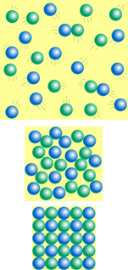
Molecuulmodel
Alle moleculen van een zuivere stof zijn even groot
Tussen moleculen zit lege ruimte
Moleculen trekken elkaar aan (potentiele energie)
uit elkaar trekken kost energie
adhesie en cohesie
Moleculen bewegen (kinetische energie)
hogere temperatuur → hogere snelheid

Slide 3
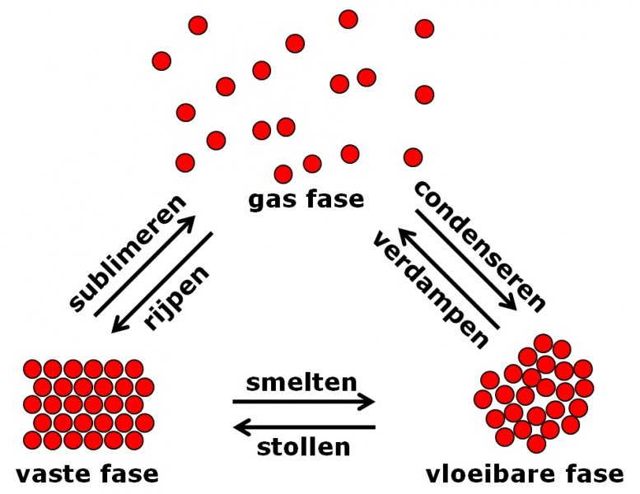
Fasen van een stof
sublimeren heet soms ook wel vervluchtigen
voor rijpen zie je ook wel eens condenseren of sublimeren

Slide 4
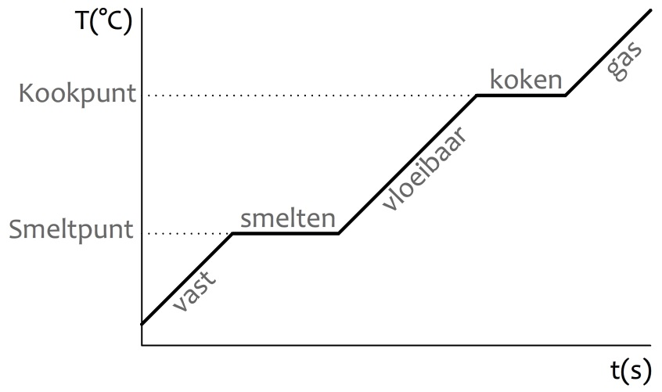
Fase-overgang
Tijdens een fase-overgang verandert de afstand tussen de moleculen (potentiele energie), maar niet de temperatuur (kinetische energie)

Slide 5
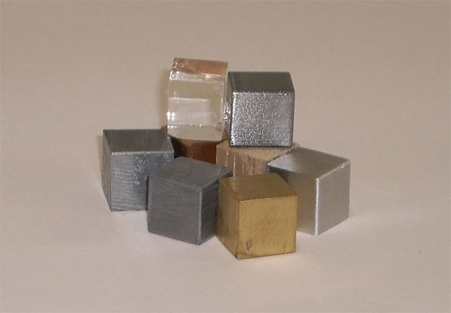
Stofeigenschap: dichtheid
De dichtheid ρ geeft aan hoe groot de massa is van 1 m³ van die stof
In formule:
$$ρ=\frac{m}{V}$$
Bij gassen zijn druk en temperatuur van belang, bij vloeistoffen en vaste stoffen is dit minder belangrijk

Slide 6
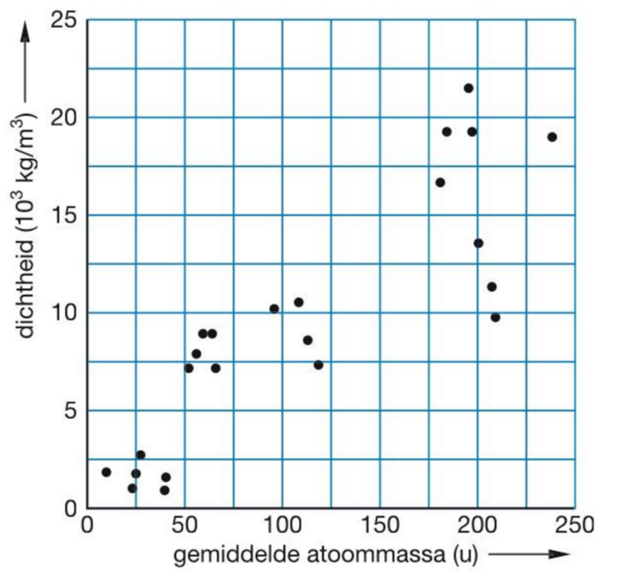
Dichtheid en atoommassa
Dichtheid en atoommassa zijn niet echt recht evenredig met elkaar.

Slide 7
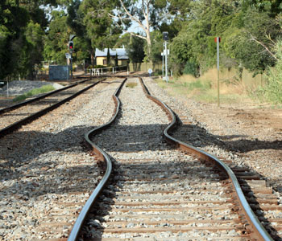
Uitzetten
De meeste stoffen zetten uit als je ze verwarmt
lineaire uitzettingscoëfficiënt α (eenh. 1/K)
Δℓ = α⋅ ℓ₀ ⋅ΔT
T = 1 ºC = 274 K
ΔT = 1 ºC = 1 K
kubieke uitzettingcoëfficiënt γ
ΔV = γ ⋅ V₀ ⋅ΔT

Slide 8
Huiswerk
Maken opdrachten
6-8, 10, 11
12-14

Slide 9
7.2 Warmte
Als de temperatuur hoger wordt gaan de moleculen sneller bewegen.
Preciezer: er is een lineair verband tussen temperatuur en gemiddelde kinetische energie
Kinetische energie: ½ m∙v²
Absolute nulpunt = temperatuur waarbij de gemiddelde kinetische energie nul is = 0 kelvin
Absolute temperatuur en gemiddelde kinetische energie zijn recht evenredig.

Slide 10
Omrekenen: 0 K = -273 ºC
reken om:
T = 200 K → T = …… ºC
T = 500 K → T = …… ºC
T = 200 ºC → T = …… K
T = -100 ºC → T = …… K
ΔT = 100 ºC → T = …… K

Slide 11
Warmte
Warmte (in joule) en temperatuur (in kelvin of graden celsius) zijn verschillende grootheden
Als je een voorwerp verwarmt dan neemt de inwendige energie toe:
gemiddelde kinetische energie (→ temperatuur)
aantrekkende krachten tussen moleculen (adhesie, cohesie, v.d. Waalskrachten) (→ fase-overgang)

Slide 12
Warmte en temperatuur
De temperatuurstijging ΔT hangt af van:
hoeveelheid warmte Q (Q 2x zo groot → ΔT 2x zo groot)
massa m (m 2x zo groot → ΔT 2x zo klein)
materiaal → soortelijke warmte c (eenheid J/(kg.K) )

Slide 13
Probleem 1: evenwicht
Een blokje ijzer van 100 ºC wordt in een bekerglas met water van 20 ºC gegooid
Bereken de eindtemperatuur
evenwicht → temperatuur over gelijk
warme stof geeft warmte af (Q_{af}); koude neemt warmte op (Q_{op})

Slide 14
Uitwerking
$${\left(c⋅m⋅ΔT\right)}_{ijzer}={\left(c⋅m⋅ΔT\right)}_{water}$$
$$460⋅0,1⋅\left(100 −T_{eind}\right)=4180⋅0,2⋅\left(T_{eind}−20\right)$$
$$4600 −46⋅T_{eind}=836⋅T_{eind}−16720$$
$$→ T_{eind}=24 °C$$

Slide 15
Probleem 2: externe bron
B.v. een dompelaar van 200 W verwarmt een bekerglas met water.
Bereken de temperatuur na 10 minuten
Warmte van de bron (Q_{af}) wordt gebruikt om de stof op te warmen (Q_{op}).

Slide 16
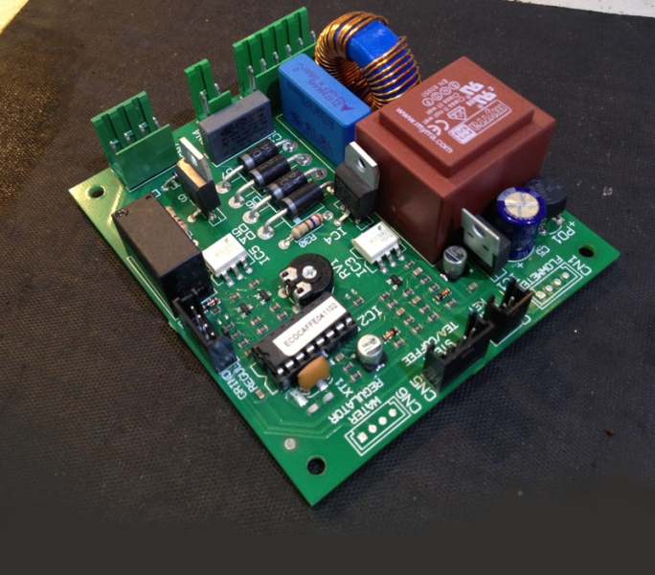
Warmtecapaciteit - extra
Warmtecapaciteit C is de warmte die nodig is om een voorwerp 1 K te verwarmen
Voor een zuivere stof geldt: C = c ⋅ m
Voor samengestelde voorwerpen:
C = c₁ ⋅ m₁ + c₂ ⋅ m₂ + …
Voor complexe voorwerpen is het handiger om te werken met warmtecapaciteit

Slide 17
Faseovergang
Smeltwarmte en verdampingswarmte
Smeltwarmte r_{smelt} is de warmte die nodig is om 1 kg materiaal te laten smelten
Verdampingswarmte r_{verdamp} is de warmte die nodig is om 1 kg vloeistof te laten verdampen
Opdracht:
Hoeveel energie is nodig om 100 g ijs van -20 ºC te verwarmen tot 120 ºC?

Slide 18
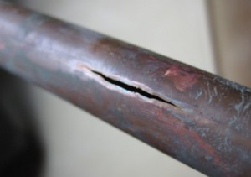
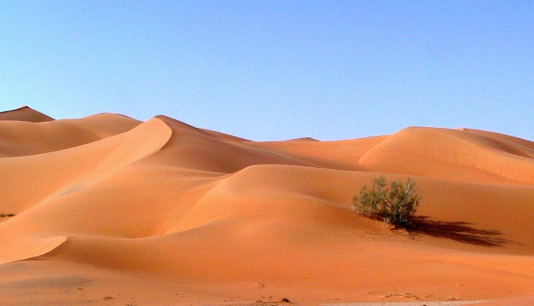
Water
Water heeft een paar vreemde eigenschappen:
Onder de 4 ºC zet water uit als je het afkoelt
Water heeft erg grote soortelijk warmte

Slide 19
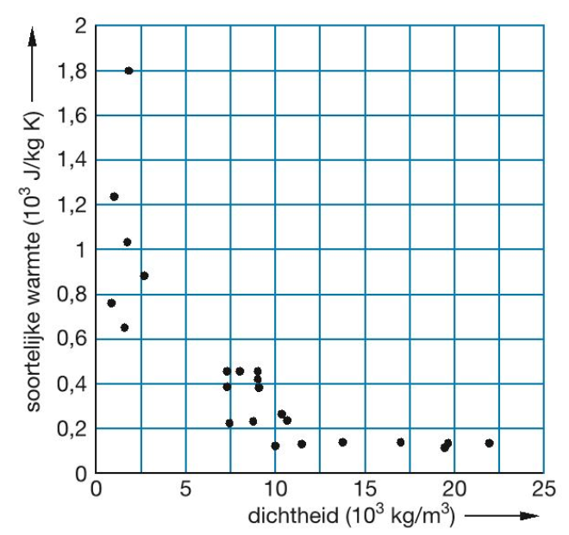
Dichtheid en soortelijke warmte
stof | ρ ( x 10³ kg/m³) | c (J/kgK) | c x ρ
aluminium | 2,7 | 880 | 2376
koper | 8,96 | 387 | 3467
goud | 19,3 | 129 | 2490
Een grote dichtheid geeft een kleine soortelijk warmte

Slide 20
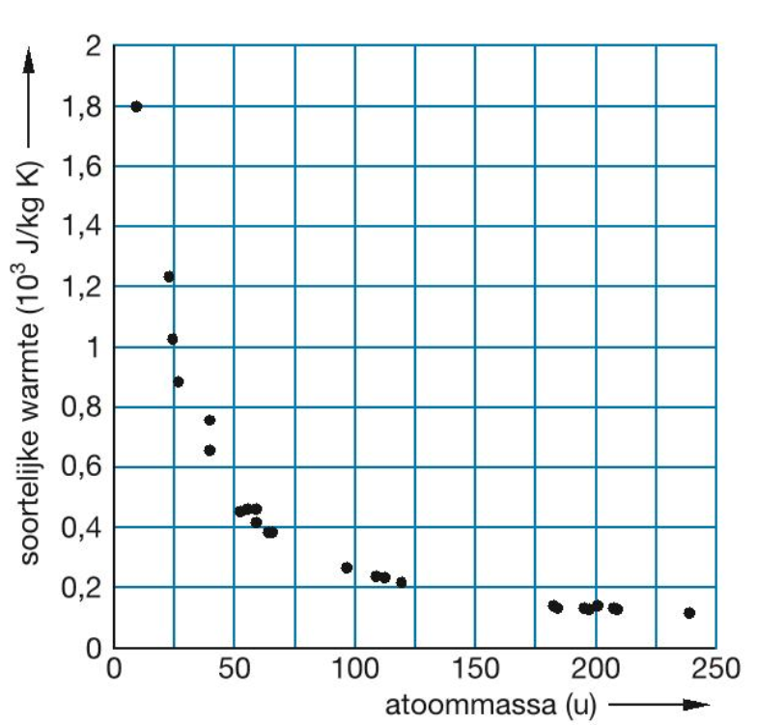
soortelijke warmte en atoommassa
Boltzmann: de gemiddelde kinetische van een molecuul is evenredig met de temperatuur en onafhankelijk van de molecuulmassa
Atoommassa van aluminium is 7x kleiner dan die van lood
In 1 kg materiaal zit 7x meer aluminium atomen
Opwarmen van aluminium kost 7x meer energie

Slide 21
Huiswerk:
opgaven 17, 18, 20, 22, 23
opgaven 25, 26

Slide 22
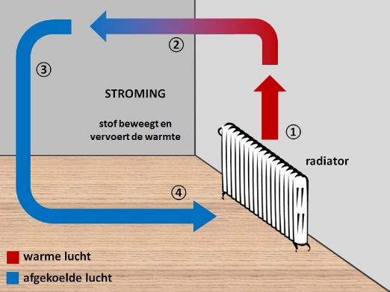
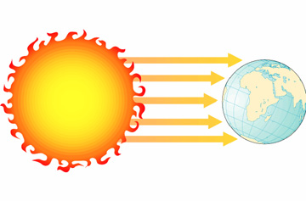
Warmtetransport
Er zijn 3 vormen van warmtetransport
Geleiding (in vaste stoffen)
Stroming (in vloeistoffen en gassen)
Straling (in vacuüm)

Slide 23
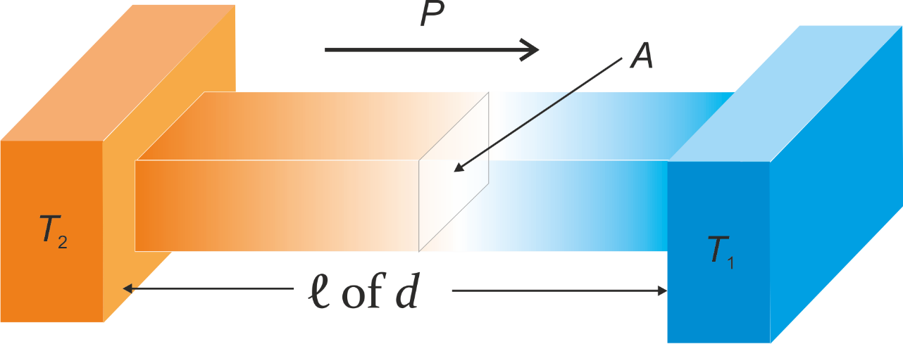
Warmtegeleiding
De energie die per seconde (= P) door de horizontale balk stroomt hangt af van:
T2-T1 = ΔT (ΔT 2x zo groot → P 2x zo groot)
A (A 2x zo groot → P 2x zo groot)
ℓ of d (ℓ 2x zo groot → P 2x zo klein)
materiaal = warmtegeleidingscoëfficiënt λ

Slide 24
Formule
Dit geeft de formule:
$$P=\frac{λ⋅A⋅ΔT}{d}$$
Wat is de eenheid van λ ?
$$\left[λ\right]=\frac{\left[P\right]⋅\left[d\right]}{\left[A\right]⋅\left[ΔT\right]}=\frac{W⋅m}{m^{2}⋅K}=\frac{W}{mK}$$

Slide 25
Huiswerk
Maken opdrachten 29, 31, 32
Maken opdrachten 33, 35, 36

Slide 26
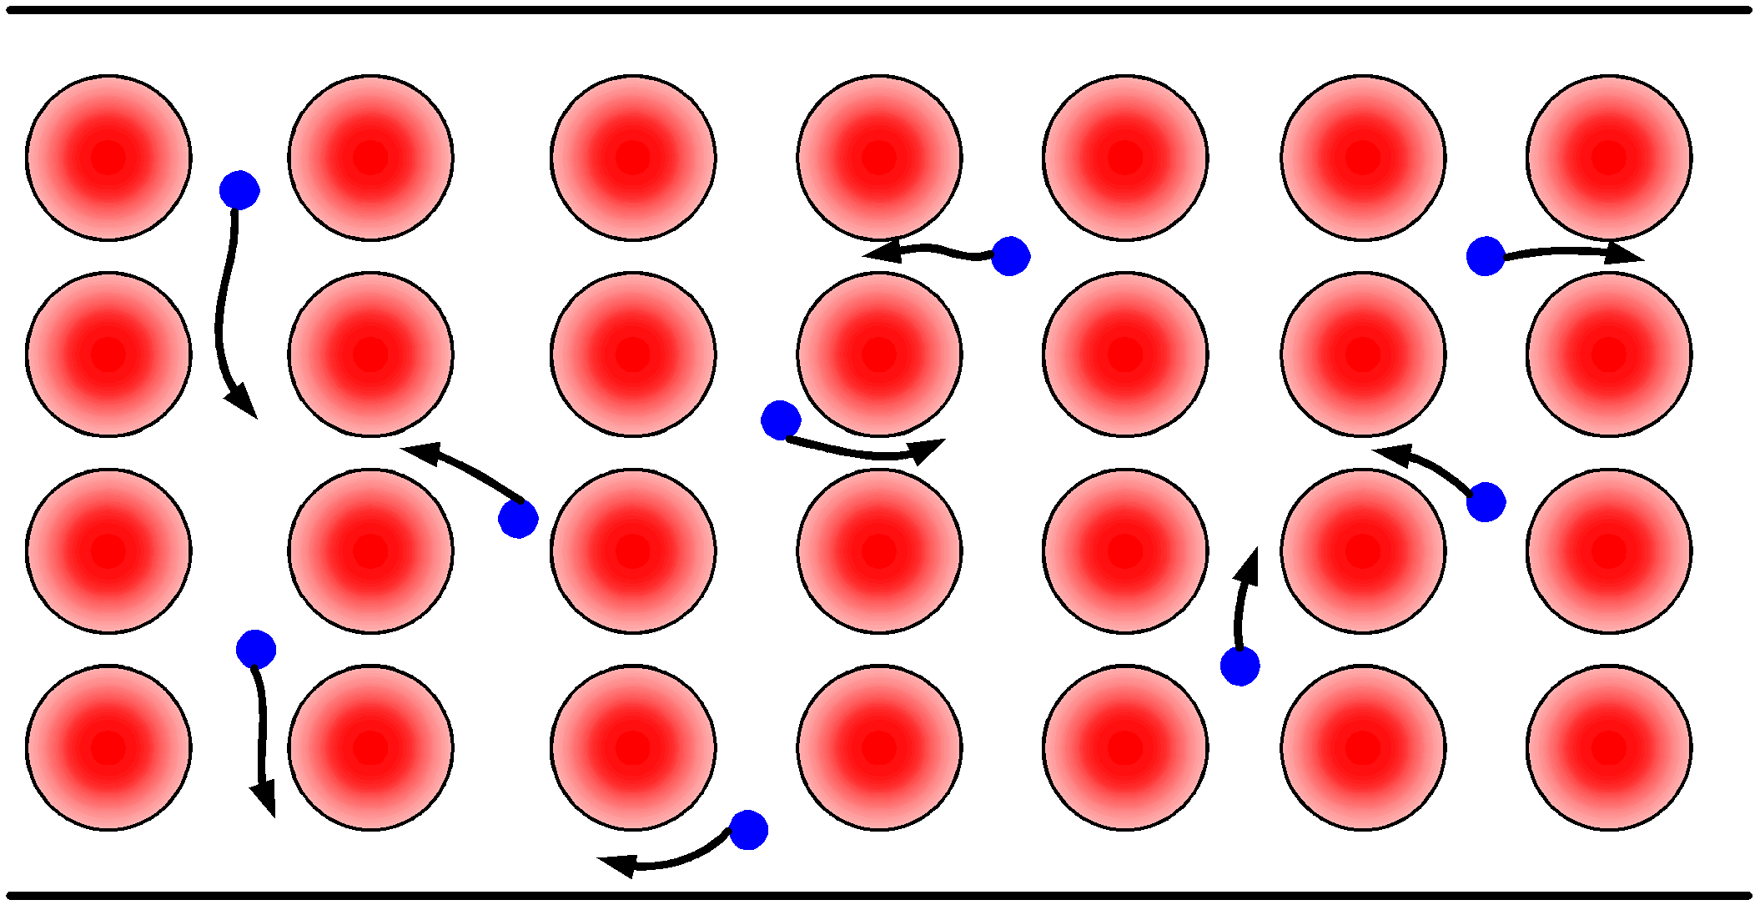
Elektrische en stroomgeleiding
In een metaal zijn niet alle elektronen aan een atoom gebonden → vrije elektronen

Slide 27
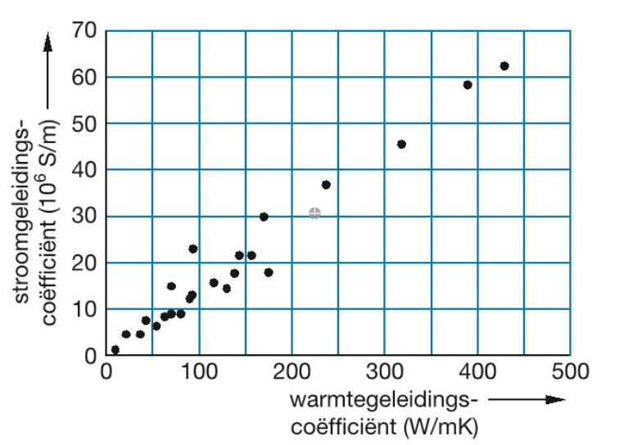
Vrije elektronen
Een metaal geleidt elektrische stroom omdat er vrije elektronen zijn
Vrije elektronen zorgen ook voor warmtetransport zorgen
Algemeen: goede elektrische geleiders zijn ook goede warmte geleiders
Er zijn uitzonderingen: diamant is elektrisch een isolator maar geleidt goed warmte

Slide 28
Vergelijk warmte / elektrische stroom
Warmte stroom | Elektrische stroom
P (J/s) | I (C/s)
ΔT (K) | U (V)
A (m²) | A (m²)
d (m) | ℓ (m)
λ (W/mK) | σ (A/mV = S/m)
$$P=\frac{λ⋅A⋅ΔT}{d}$$ | $$I=\frac{σ⋅A⋅U}{l}$$
σ is de stroomgeleidingscoëfficiënt

Slide 29
Soortelijke weerstand
$$I=\frac{σ⋅A⋅U}{l} → R=\frac{U}{I}=\frac{l}{σ⋅A} → R=\frac{ρ⋅l}{A}$$
met soortelijke weerstand ρ = 1/σ

Slide 30
Huiswerk
Maken opdrachten 41 - 44
Maken opdrachten 45-47

Slide 31
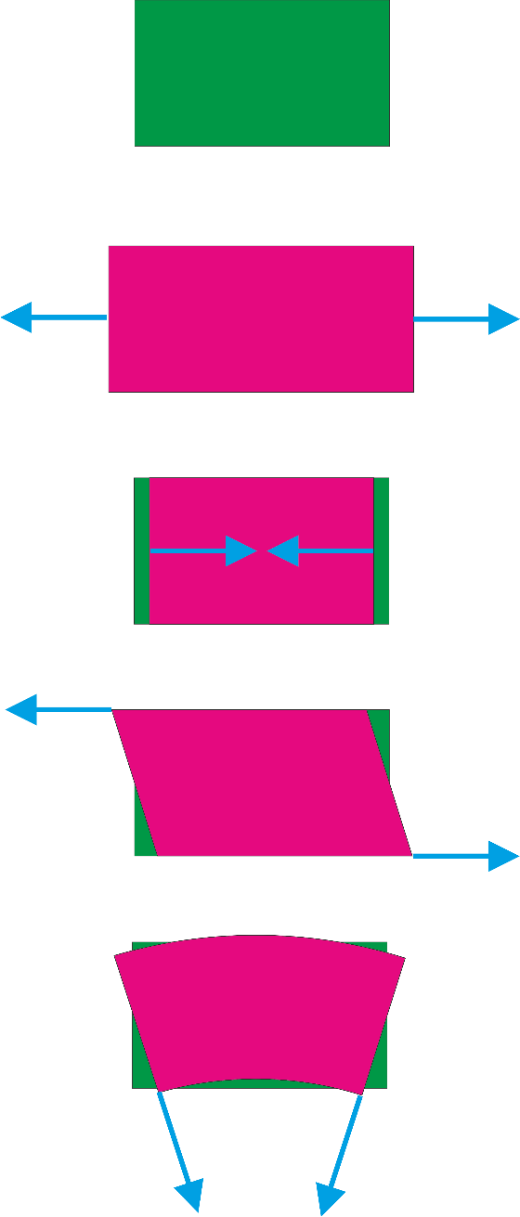
Vervorming
uitrekken
indrukken
afschuiven
buigen

Slide 32
Sterkte test

Slide 33
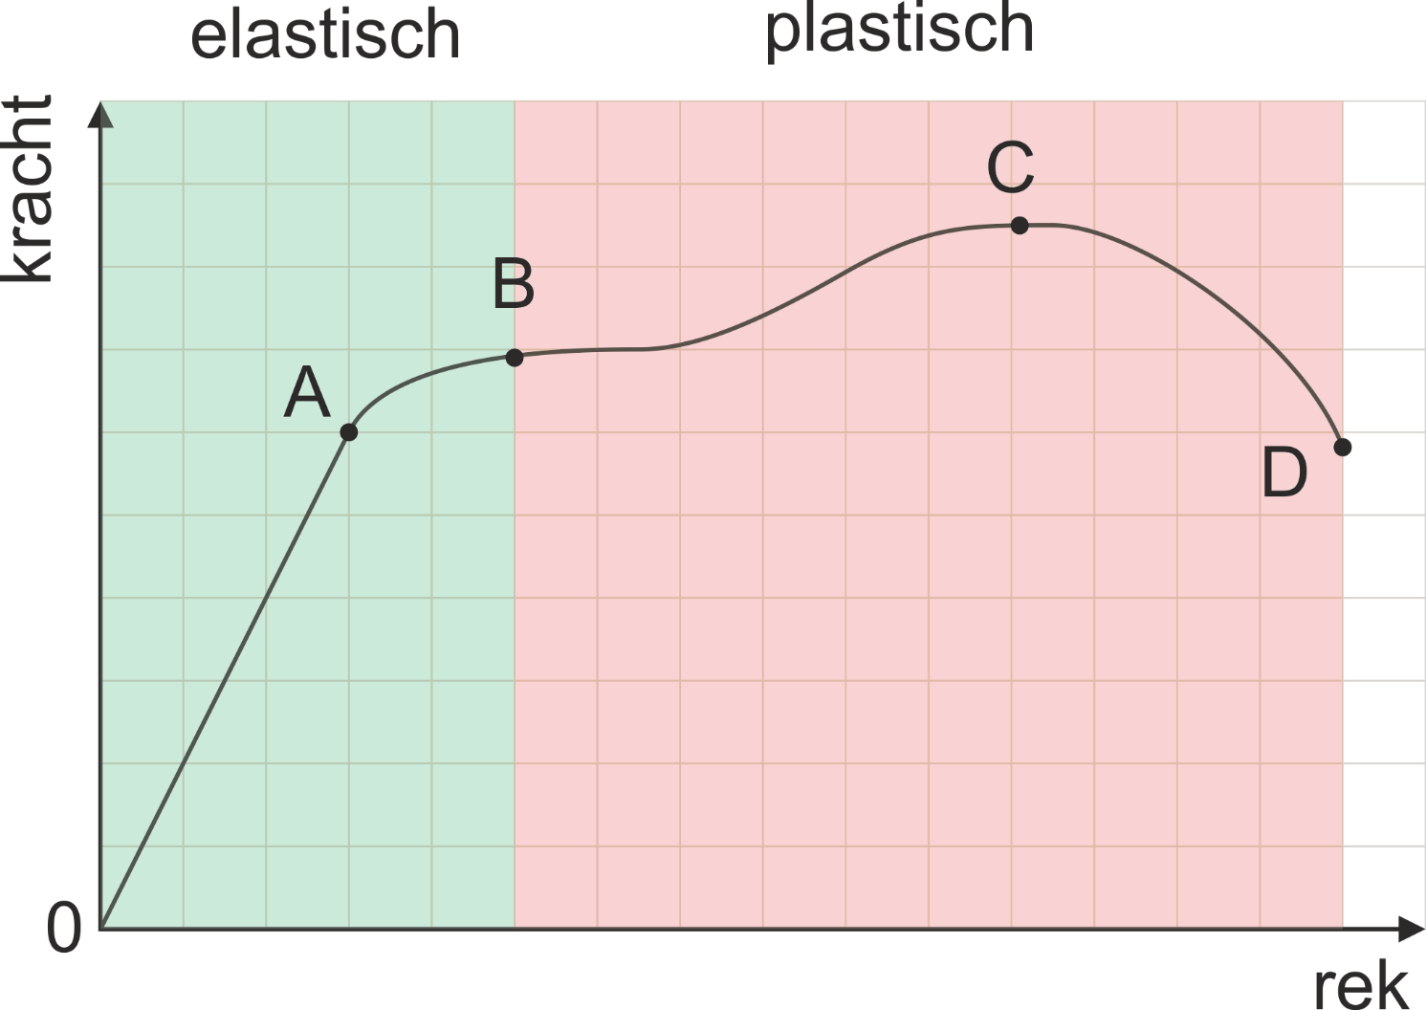
Trek-rek-kromme
O-A: uitrekking is lineair
O-B: uitrekking is elastisch
B-D: uitrekking is plastisch
C maximale treksterkte
D maximale rek (taaiheid)

Slide 34
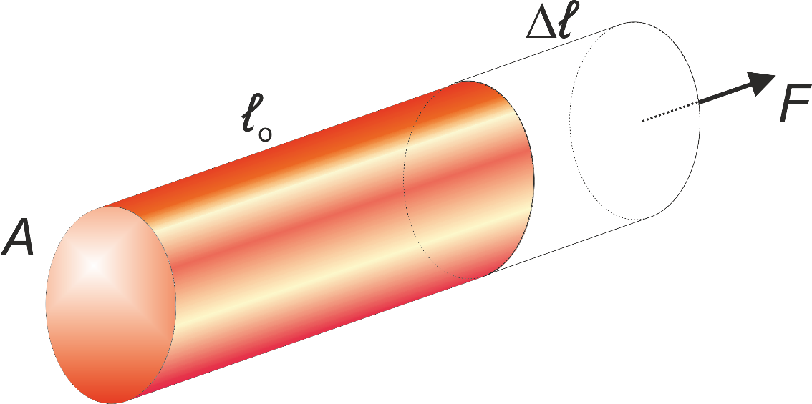
Elastische vervorming
De rek Δℓ hangt af van:
ℓ_{o} (ℓ_{o} 2x → Δℓ 2x)
F (F 2x → Δℓ 2x)
A (A 2x → Δℓ ½ x)
materiaal E (elasticiteitsmodulus)
$$∆\text{ℓ}\text{ =}\frac{F∙{\text{ℓ}}_{o}}{E∙A}$$

Slide 35
Een beetje wiskunde
$$∆\text{ℓ}\text{ =}\frac{F∙{\text{ℓ}}_{o}}{E∙A} \text{herschrijven} \text{tot}\text{:}$$
$$E \frac{∆\text{ℓ}}{{\text{ℓ}}_{o}}\text{ =} \frac{F}{A} → E∙ ε= σ of E= \frac{σ}{ε}$$
met:
$$ε= relatieve lengteverandering=\frac{∆\text{ℓ}}{{\text{ℓ}}_{o}}$$
$$σ=\left(mechanische\right) spanning \left(stress\right)=\frac{F}{A}$$
eenheden van E en σ zijn beide N/m² = Pascal (Pa)

Slide 36
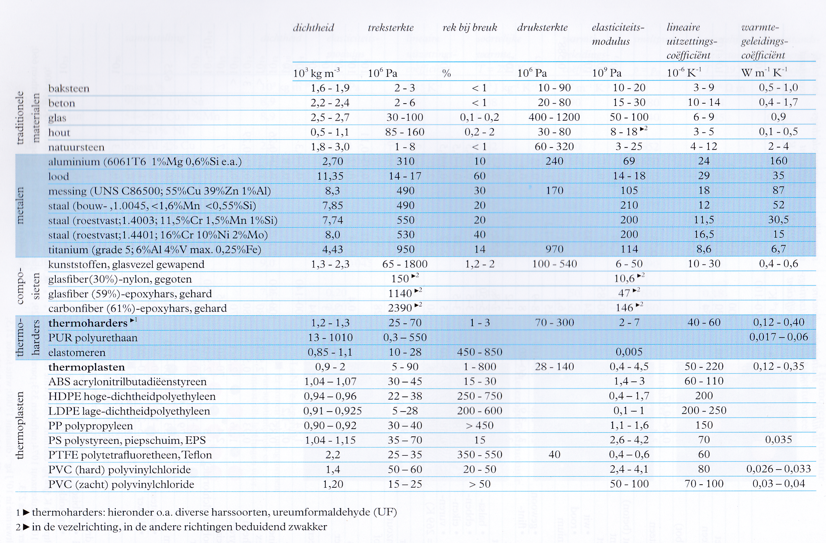
Binas - Tabel 10.B

Slide 37
Sterkte test beton

Slide 38
Huiswerk
opdrachten 52-55
opdrachten 56-58

